Slide 1
中學誠信教育教材《思而行》
《金錢價值觀》
第二節

Slide 2
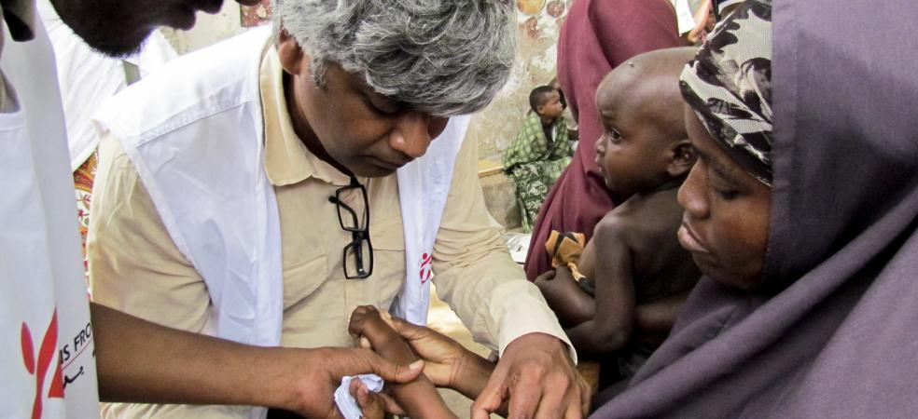
一、引起動機：「一位無國界醫生的分享」
無國界醫生於1971年在法國巴黎成立，現已發展成全球運動。
是一個獨立的非牟利國際醫療人道救援組織。
致力為受武裝衝突、疫病和天災影響等人群提供緊急醫療援助。

Slide 3
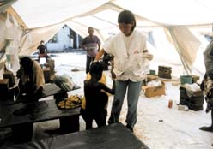
何小芳畢業於香港中文大學醫學院
在瑪嘉烈醫院任婦產科醫生
行醫約3年後於1998年加入無國界醫生
她是香港首位應付緊急疫症的無國界醫 生。

Slide 4
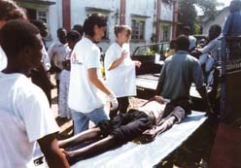
天氣酷熱，設施簡陋，日復日不停工作，與在港當醫生高薪厚職的經驗南轅北轍。
跑到非洲當醫生，亦意味要延遲進修專科，事業道路比一般醫生迂迴。
在非洲，即使不分晝夜、不計疲累地救人，在人手和資源嚴重不足下，仍有病人未及診治已死去。
最大收穫是看見病人康復，能再現天真的笑容。我已向自己承諾，要當一個好醫生，救得一個得一個。
回港後，希望藉著自己的經歷，幫助人們了解非洲的情況，並且鼓勵同業認識、甚至參與這義工行列。

Slide 5
討論題
你欣賞無國界醫生的工作嗎？為甚麼？
當無國界醫生付出的是甚麼？收獲的又是甚麼？
金錢以外，有哪些價值是你更在乎的？

Slide 6
二、閱讀思考：「還有錢買不到的東西嗎？」
完成工作紙

Slide 7
二、閱讀思考：「還有錢買不到的東西嗎？」
思考題：
為何作者認為用金錢鼓勵學生學習，會讓人感到不安？
某些公司替員工投保人壽保險，作為員工「流失」對公司的補償。你認同嗎？為甚麼？
社會上還有甚麼是無法用金錢買得到的呢？請舉例。

Slide 8
三、單元總結：
按正途和憑實力賺取金錢是我們應有的原則。
金錢不能滿足人生一切所需，金錢以外我們還有很多值得追求的事物。

Slide 9
四、後續活動：
閱讀「好成績可獲現金獎賞？」
完成工作紙

Slide 10
「好成績可獲現金獎賞？」
思考題：
若你的學校用金錢作為交齊作業或得高分的獎賞，對你的學業會有影響嗎？為甚麼？
用金錢作為好成績的獎賞與我們常見的獎學金有分別嗎？為甚麼？
即使有現金獎賞，仍然有學生的成績沒有進步，你認為有何原因？

